Slide 1

Punktdaten, GBIF
und Datenqualität
Unit 11
Fachbereich 19 · Geographie
Philipps-Universität Marburg
Notes:
Titelfolie vor dem Einstieg zeigen.
Titelfolie beim Ankommen zeigen. Die Sitzung ist für 90 Minuten mit 100–150 Bachelor- und Lehramtsstudierenden ausgelegt. Vorbereitendes Lesen wird nicht vorausgesetzt. QGIS 3.40 und das vollständig entpackte Marburger Übungspaket müssen vor Sitzungsbeginn verfügbar sein. Alle Studierenden bearbeiten denselben Kernpfad. Die Folien unterscheiden bewusst Nachweis, Punktgeometrie und Verbreitung.
Quellen / Anschluss an die HTML-Lernumgebung:
/home/dirk/GeoMOER/moer-bsc-geodaten/docs/slides/Vorlagen/präs_ms02_powerpoint_de.pptx

Slide 2
JiTT · Rückblick auf Unit 10
PLATZHALTER · VOLLSTÄNDIG AUSTAUSCHBAR
[Hier den vollständigen
JiTT-Block einfügen]
Universität Marburg | Fachbereich 19 · Geographie | Geodaten · Unit 11
2
Notes:
Zeitfenster: Minute 0–10 (10 Minuten).
VOR DEM TERMIN: Den gesamten Platzhalter durch die aktuelle JiTT-Auswertung zu Unit 10 ersetzen. Bei Bedarf die Folie duplizieren. Nur tatsächliche, zusammengefasste und anonymisierte Rückmeldungen einsetzen. Die gesamte Phase dauert zehn Minuten. Verständnisfragen zu Datenmodellen, Layern, Datenquellen oder CRS klären.

Slide 3
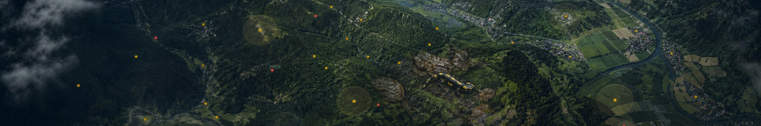
Vom Nachweis zum geprüften Punktlayer
UNIT 11 · ORIENTIERUNG
Nachweis lesen
Qualität prüfen
Ergebnis sichern
Record, Position und
Unsicherheit trennen
Regel anwenden und
Ausnahmen dokumentieren
56 Punkte exportieren
und dokumentieren
Verbindliches Ergebnis: unit11_results.gpkg · Layer gbif_checked
Universität Marburg | Fachbereich 19 · Geographie | Geodaten · Unit 11
3
Notes:
Zeitfenster: Minute 10–11 (1 Minuten).
Den roten Faden ankündigen: Bedeutung von Punktdaten klären, den dokumentierten GBIF-Snapshot als CSV importieren, eine begründete Qualitätsregel anwenden und das Ergebnis reproduzierbar exportieren.
Quellen / Anschluss an die HTML-Lernumgebung:
https://geomoer.github.io/moer-bsc-geodaten/unit11/unit11-00_overview.html

Slide 4
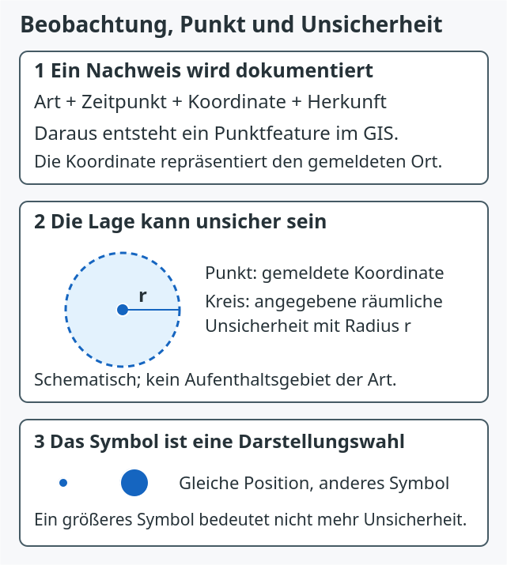
Ein Punkt ist eine Repräsentation
PUNKTDATEN · BEGRIFFE TRENNEN
Beobachtung
≠ Koordinate
≠ Punktsymbol
Unsicherheit
≠ Lebensraum
Universität Marburg | Fachbereich 19 · Geographie | Geodaten · Unit 11
4
Notes:
Zeitfenster: Minute 11–14 (3 Minuten).
Die vier Ebenen nacheinander benennen. Der sichtbare Kreis auf der Karte ist nicht die räumliche Ausdehnung des Tiers. Die Unsicherheit beschreibt die Lageangabe, nicht das Streifgebiet. Diese Trennung später beim Import wieder aufnehmen.
Quellen / Anschluss an die HTML-Lernumgebung:
https://geomoer.github.io/moer-bsc-geodaten/unit11/unit11-01_punktdaten.html
Bild: assets/images/unit11/punkt-beobachtung-unsicherheit.svg

Slide 5
Ein Record ist nicht automatisch ein Tier
PUNKTDATEN · DATENMODELL
Ereignis
Record
Feature
Symbol
Ein Organismus wird
erfasst oder belegt.
Eine Zeile hält Angaben
zum Nachweis fest.
Koordinaten werden als
Geometrie interpretiert.
Darstellung mit Farbe
und sichtbarer Größe.
Prüffrage: Was ist hier gezählt – Individuen, Ereignisse oder Records?
Universität Marburg | Fachbereich 19 · Geographie | Geodaten · Unit 11
5
Notes:
Zeitfenster: Minute 14–17 (3 Minuten).
Kurze Nachbarschaftsfrage: Was könnte eine Tabellenzeile repräsentieren? Danach die Ebenen aufdecken. Ein Occurrence Record dokumentiert einen Nachweis. Mehrere Records können dasselbe Individuum, denselben Ort oder verschiedene Ereignisse betreffen.
Quellen / Anschluss an die HTML-Lernumgebung:
https://geomoer.github.io/moer-bsc-geodaten/unit11/unit11-01_punktdaten.html

Slide 6
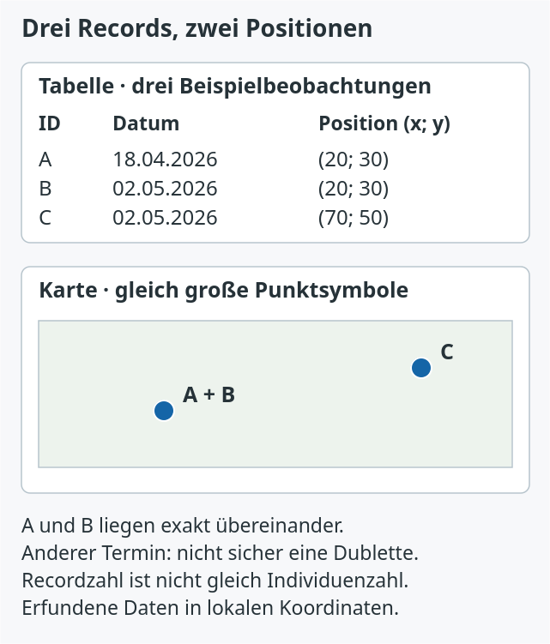
Drei Records können wie zwei Punkte aussehen
PUNKTDATEN · ÜBERLAGERUNG
Karte
zwei sichtbare Positionen
Tabelle
drei unterscheidbare Records
Universität Marburg | Fachbereich 19 · Geographie | Geodaten · Unit 11
6
Notes:
Zeitfenster: Minute 17–20 (3 Minuten).
Zuerst nur die Grafik lesen lassen. A und B besitzen dieselben Koordinaten, aber verschiedene Daten. Sie überlagern sich in der Karte, bleiben jedoch zwei Records. Daraus folgt: gleiche Koordinaten sind kein ausreichender Grund zum Löschen.
Quellen / Anschluss an die HTML-Lernumgebung:
https://geomoer.github.io/moer-bsc-geodaten/unit11/unit11-01_punktdaten.html
Bild: assets/images/unit11/beobachtungen-gleicher-ort.svg

Slide 7
Was dokumentiert ein GBIF Occurrence Record?
GBIF · BEDEUTUNG
Ebene
Frage
Record
Welcher Nachweis wird dokumentiert?
Datensatz
Zu welcher Veröffentlichung gehört er?
Herausgeber
Wer stellte die Daten bereit?
GBIF
Wie wurde der Record vereinheitlicht und auffindbar?
Occurrence ist weiter als „direkte Beobachtung eines lebenden Tiers“.
Universität Marburg | Fachbereich 19 · Geographie | Geodaten · Unit 11
7
Notes:
Zeitfenster: Minute 20–22 (2 Minuten).
GBIF als internationale Dateninfrastruktur und Aggregator erklären. Der Record kann auf Beobachtung, Beleg, Probe oder anderer Grundlage beruhen. Das Feld basisOfRecord muss gelesen werden. GBIF bleibt nicht automatisch die ursprüngliche Quelle.
Quellen / Anschluss an die HTML-Lernumgebung:
https://geomoer.github.io/moer-bsc-geodaten/unit11/unit11-02_gbif.html
https://www.gbif.org/

Slide 8
Welche Felder brauchen wir heute?
GBIF · RECORD LESEN
Kennung
Taxon
Grundlage
gbifID
species
basisOfRecord
Zeit
Ort
Qualität
eventDate
decimalLongitude
decimalLatitude
coordinateUncertaintyInMeters
Universität Marburg | Fachbereich 19 · Geographie | Geodaten · Unit 11
8
Notes:
Zeitfenster: Minute 22–23 (1 Minuten).
Die sechs Gruppen kurz anreißen. Nicht alle GBIF-Spalten im Plenum erklären. Für den Praxisweg sind Kennung, Taxon, Zeitpunkt, Koordinaten, Unsicherheit, Herkunft und Prüfhinweise zentral.
Quellen / Anschluss an die HTML-Lernumgebung:
https://geomoer.github.io/moer-bsc-geodaten/unit11/unit11-02_gbif.html

Slide 9
Kurz prüfen: Was zeigt eine Punktkarte?
PUNKTDATEN · NACHBARSCHAFTSGESPRÄCH
„In Bereichen ohne Punkte kommt der
Feuersalamander nicht vor.“
Belegt · nicht belegt · unsicher? Begründen Sie mit einem Satz.
Universität Marburg | Fachbereich 19 · Geographie | Geodaten · Unit 11
9
Notes:
Zeitfenster: Minute 22–23 (1 Minuten).
30 Sekunden zu zweit: Die Aussage bewerten. Danach Handzeichen für „belegt“, „nicht belegt“ oder „unsicher“. Noch nicht ausführlich auflösen; die Aussage am Ende mit dem Qualitätslayer erneut aufgreifen.
Quellen / Anschluss an die HTML-Lernumgebung:
https://geomoer.github.io/moer-bsc-geodaten/unit11/unit11-01_punktdaten.html

Slide 10
Die Karte zeigt dokumentierte Nachweise
PUNKTDATEN · ZWISCHENFAZIT
Punkte vorhanden
→ dokumentierte Nachweise im Datenausschnitt
Keine Punkte vorhanden
↛ automatisch Abwesenheit der Art
Universität Marburg | Fachbereich 19 · Geographie | Geodaten · Unit 11
10
Notes:
Zeitfenster: Minute 22–23 (1 Minuten).
Knapp auflösen: Die Punkte belegen Records in der gewählten Auswahl. Fehlende Punkte können fehlende Beobachtung oder fehlende Meldung bedeuten. Die genauere Formulierung folgt in Minute 83. Diese Folie höchstens 30 Sekunden zeigen.
Quellen / Anschluss an die HTML-Lernumgebung:
https://geomoer.github.io/moer-bsc-geodaten/unit11/unit11-01_punktdaten.html

Slide 11
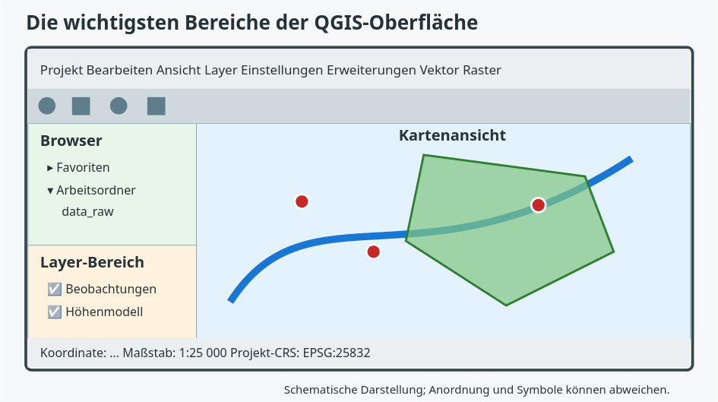
QGIS-Wiedereinstieg nach der Pause
QGIS · OBERFLÄCHE
Universität Marburg | Fachbereich 19 · Geographie | Geodaten · Unit 11
11
Notes:
Zeitfenster: Minute 23–26 (3 Minuten).
QGIS öffnen lassen und vier Elemente per Handzeichen oder Zuruf wiederholen: Browser, Layerfenster, Kartenfenster und Projekt-CRS. Die Abbildung stammt aus Unit 10. Keine vollständige Wiederholung der Oberfläche.
Quellen / Anschluss an die HTML-Lernumgebung:
https://geomoer.github.io/moer-bsc-geodaten/material/qgis-kernpfade.html#unit11
Bild: assets/images/unit10/qgis-oberflaeche.svg

Slide 12
Projekt anlegen und Basis laden
QGIS · STARTZUSTAND
1
Projekt speichern
Als unit11_punktdaten.qgz im eigenen Arbeitsordner.
2
Projekt-CRS setzen
EPSG:25832 · ETRS89 / UTM zone 32N.
3
Basis laden
data_raw/marburg_basis.gpkg · Layer untersuchungsgebiet.
Kontrolle: Projektname sichtbar · EPSG:25832 · Rechteck im Kartenfenster
Universität Marburg | Fachbereich 19 · Geographie | Geodaten · Unit 11
12
Notes:
Zeitfenster: Minute 26–28 (2 Minuten).
Alle führen die drei Schritte gleichzeitig aus. Wenn ein Pfad scheitert, Paketordner prüfen und nicht frei im Dateisystem suchen lassen. Das Untersuchungsgebiet ist ein didaktisches Rechteck und keine Verwaltungsgrenze.
Quellen / Anschluss an die HTML-Lernumgebung:
https://geomoer.github.io/moer-bsc-geodaten/unit11/unit11-03_punkte_qgis.html
https://geomoer.github.io/moer-bsc-geodaten/material/qgis-kernpfade.html#unit11

Slide 13
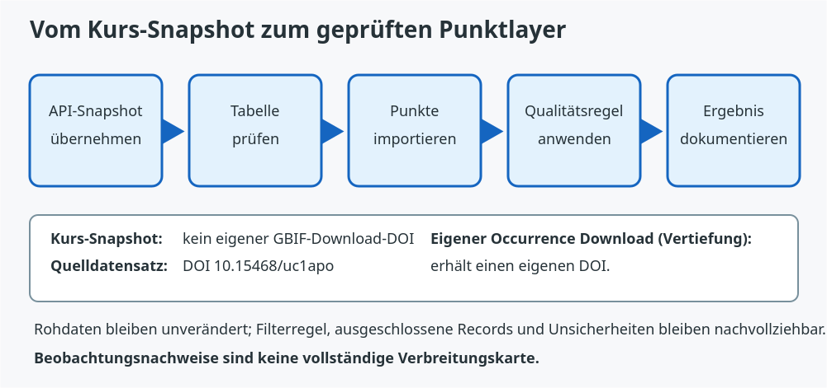
Woher kommen die heutigen 79 Records?
GBIF · DOKUMENTIERTER SNAPSHOT
Heute: bereitgestellter Snapshot → Qualitätsregel → dokumentierter Export
Universität Marburg | Fachbereich 19 · Geographie | Geodaten · Unit 11
13
Notes:
Zeitfenster: Minute 28–30 (2 Minuten).
Den Ablauf von links nach rechts lesen. Der Kurs nutzt einen dokumentierten API-Snapshot ohne eigenen Download-DOI. Der DOI 10.15468/uc1apo gehört zum Quelldatensatz NABU|naturgucker. Eine eigene GBIF-Occurrence-Auswahl würde einen separaten DOI erhalten.
Quellen / Anschluss an die HTML-Lernumgebung:
https://geomoer.github.io/moer-bsc-geodaten/unit11/unit11-02_gbif.html
Bild: assets/images/unit11/gbif-workflow.svg
https://doi.org/10.15468/uc1apo

Slide 14
CSV zuerst als Tabelle lesen
IMPORT · STRUKTUR PRÜFEN
Feld
Beispiel
Bedeutung
gbifID
5012616638
Kennung
species
Salamandra salamandra
Art
decimalLongitude
8.817572
x · Länge
decimalLatitude
50.807076
y · Breite
coordinateUncertainty…
25.0
Unsicherheit in m
Datei: data_raw/gbif_feuersalamander_marburg.csv · 79 Zeilen
Universität Marburg | Fachbereich 19 · Geographie | Geodaten · Unit 11
14
Notes:
Zeitfenster: Minute 30–33 (3 Minuten).
Die Datei nicht in einer Tabellenkalkulation speichern oder verändern. Gemeinsam Kopfzeile und erste Zeile lesen. Die leere occurrenceID ist zulässig; gbifID dient als Kennung. Koordinaten liegen in Dezimalgrad vor. CSV und CSVT bleiben nebeneinander.
Quellen / Anschluss an die HTML-Lernumgebung:
https://geomoer.github.io/moer-bsc-geodaten/unit11/unit11-03_punkte_qgis.html

Slide 15
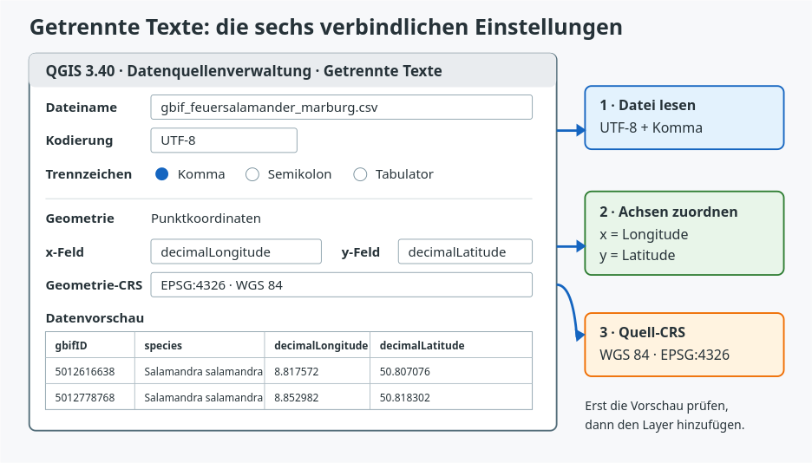
Textdatei als Punktlayer importieren
IMPORT · DIALOG
Universität Marburg | Fachbereich 19 · Geographie | Geodaten · Unit 11
15
Notes:
Zeitfenster: Minute 33–37 (4 Minuten).
Den Dialog am Beamer schrittweise zeigen und genug Zeit zum Nachvollziehen lassen. Die Abbildung entspricht dem Kursweg. Wichtig: x und y nicht vertauschen; das Geometrie-CRS beschreibt die Koordinaten in der Datei.
Quellen / Anschluss an die HTML-Lernumgebung:
https://geomoer.github.io/moer-bsc-geodaten/unit11/unit11-03_punkte_qgis.html
Bild: assets/images/unit11/qgis-csv-import.svg

Slide 16
Vier Importangaben müssen zusammenpassen
IMPORT · EINSTELLUNGEN
Angabe
Wert
Kodierung / Trennzeichen
UTF-8 / Komma
x-Feld
decimalLongitude
y-Feld
decimalLatitude
Geometrie-CRS
EPSG:4326 · WGS 84
Import-CRS = Bedeutung der Zahlen · nicht gewünschtes Ausgabe-CRS
Universität Marburg | Fachbereich 19 · Geographie | Geodaten · Unit 11
16
Notes:
Zeitfenster: Minute 37–40 (3 Minuten).
Die vier Angaben per Zuruf kontrollieren. EPSG:4326 ist das CRS der Eingangskoordinaten; das Projekt bleibt EPSG:25832. QGIS transformiert die Anzeige zunächst dynamisch. Den temporären Layer gbif_feuersalamander_raw nennen.
Quellen / Anschluss an die HTML-Lernumgebung:
https://geomoer.github.io/moer-bsc-geodaten/unit11/unit11-03_punkte_qgis.html

Slide 17
Erstkontrolle nach dem Import
IMPORT · PLAUSIBILITÄT
1
Anzahl
79 Records im Layer gbif_feuersalamander_raw.
2
Lage
Auf Layer zoomen; Punkte liegen im Marburger Ausschnitt.
3
Attribute
gbifID, Art, Koordinaten und Unsicherheit stichprobenartig lesen.
Fehlerbild weit weg? Meist sind x/y vertauscht oder das Import-CRS falsch.
Universität Marburg | Fachbereich 19 · Geographie | Geodaten · Unit 11
17
Notes:
Zeitfenster: Minute 40–43 (3 Minuten).
Nicht sofort weiterarbeiten. Zuerst Anzahl, Lage und Attribute kontrollieren. Erwartet werden 79 Records innerhalb beziehungsweise nahe dem Untersuchungsrechteck. Bei Punkten im Meer oder außerhalb Europas zuerst x/y und EPSG:4326 prüfen.
Quellen / Anschluss an die HTML-Lernumgebung:
https://geomoer.github.io/moer-bsc-geodaten/unit11/unit11-03_punkte_qgis.html

Slide 18
Was bedeutet Koordinatenunsicherheit?
QUALITÄT · RAUMBEZUG
Heute akzeptiert
> 0 m und ≤ 100 m
Ausgeschlossen
fehlend, 0 m oder > 100 m
Universität Marburg | Fachbereich 19 · Geographie | Geodaten · Unit 11
18
Notes:
Zeitfenster: Minute 43–47 (4 Minuten).
Die Grafik erneut fachlich lesen: Der gespeicherte Punkt ist eine Lageangabe. Der Unsicherheitsbereich beschreibt, wo der tatsächliche Ort im Rahmen der Angabe liegen kann. Er ist weder Symbolgröße noch Lebensraum. 0 m wird für die Kursauswahl nicht als belastbare Angabe akzeptiert.
Quellen / Anschluss an die HTML-Lernumgebung:
https://geomoer.github.io/moer-bsc-geodaten/unit11/unit11-02_gbif.html
Bild: assets/images/unit11/punkt-beobachtung-unsicherheit.svg

Slide 19
Eine Qualitätsregel braucht eine Begründung
QUALITÄT · ENTSCHEIDUNG
Fragestellung
Regel
Dokumentation
kleinräumige Darstellung
im Marburger Ausschnitt
0 < Unsicherheit
≤ 100 m
Schwelle, Anzahl und
Ausschlüsse festhalten
Transparent und reproduzierbar ist wichtiger als „perfekt bereinigt“.
Universität Marburg | Fachbereich 19 · Geographie | Geodaten · Unit 11
19
Notes:
Zeitfenster: Minute 47–51 (4 Minuten).
Grenzwerte sind keine universellen Naturgesetze. Für die kleinräumige Kursaufgabe wird eine dokumentierte, positive Unsicherheit bis 100 m verlangt. Andere Fragestellungen können eine andere Schwelle erfordern. Die Originaldaten werden nicht gelöscht.
Quellen / Anschluss an die HTML-Lernumgebung:
https://geomoer.github.io/moer-bsc-geodaten/unit11/unit11-03_punkte_qgis.html

Slide 20
Auswahl mit einem Ausdruck
QUALITÄT · QGIS-AUSWAHL
"coordinateUncertaintyInMeters" > 0
AND "coordinateUncertaintyInMeters" <= 100
Logik: positive Angabe UND höchstens 100 Meter
Universität Marburg | Fachbereich 19 · Geographie | Geodaten · Unit 11
20
Notes:
Zeitfenster: Minute 51–55 (4 Minuten).
Attributtabelle öffnen und „Objekte über Ausdruck wählen“ verwenden. Den Ausdruck genau übernehmen. NULL-Werte erfüllen beide Bedingungen nicht. Die Auswahl bleibt sichtbar und kontrollierbar; noch nichts exportieren.
Quellen / Anschluss an die HTML-Lernumgebung:
https://geomoer.github.io/moer-bsc-geodaten/unit11/unit11-03_punkte_qgis.html

Slide 21
Prüfwert: 56 ausgewählt, 23 ausgeschlossen
QUALITÄT · ERGEBNIS KONTROLLIEREN
56
23
ausgewählt
> 0 m und ≤ 100 m
ausgeschlossen
jeweils 250 m
Kontrollsumme: 56 + 23 = 79 Records
Universität Marburg | Fachbereich 19 · Geographie | Geodaten · Unit 11
21
Notes:
Zeitfenster: Minute 55–58 (3 Minuten).
Ergebnis per Handzeichen abfragen, dann zeigen. Bei Abweichung nicht improvisiert weiterexportieren: Feldtyp, Ausdruck und Gesamtzahl prüfen. Im Snapshot besitzen die 23 ausgeschlossenen Records jeweils 250 m Unsicherheit.
Quellen / Anschluss an die HTML-Lernumgebung:
https://geomoer.github.io/moer-bsc-geodaten/unit11/unit11-03_punkte_qgis.html

Slide 22
Flags und fehlende Werte nicht pauschal behandeln
QUALITÄT · GRENZEN
Fehlannahme
Bessere Arbeitsregel
issue vorhanden → löschen
Hinweis lesen und zur Frage bewerten
Unsicherheit fehlt → 0 m
fehlend bleibt unbekannt
issue leer → fehlerfrei
weitere Plausibilitätsprüfungen bleiben nötig
Universität Marburg | Fachbereich 19 · Geographie | Geodaten · Unit 11
22
Notes:
Zeitfenster: Minute 58–60 (2 Minuten).
Drei Fehlannahmen vermeiden. GBIF-Issues sind Prüfhinweise und müssen fachlich gelesen werden. Ein fehlender Unsicherheitswert ist nicht 0 m. Ein leerer Issue-Eintrag beweist nicht Fehlerfreiheit.
Quellen / Anschluss an die HTML-Lernumgebung:
https://geomoer.github.io/moer-bsc-geodaten/unit11/unit11-02_gbif.html

Slide 23
Partnercheck vor dem Export
QUALITÄT · 2 MINUTEN
1
Layer
gbif_feuersalamander_raw enthält 79 Records.
2
Ausdruck
positive Unsicherheit und höchstens 100 m.
3
Auswahl
56 markiert; 23 nicht ausgewählt.
Erst bei 79 / 56 / 23 gemeinsam zum Export wechseln.
Universität Marburg | Fachbereich 19 · Geographie | Geodaten · Unit 11
23
Notes:
Zeitfenster: Minute 60–62 (2 Minuten).
Je zwei Nachbarinnen oder Nachbarn vergleichen ihren Zustand. In der großen Gruppe nur die drei Kontrollpunkte prüfen. Wer fertig ist, hilft beim Lesen der Werte; keine zusätzliche Analyse beginnen.
Quellen / Anschluss an die HTML-Lernumgebung:
https://geomoer.github.io/moer-bsc-geodaten/unit11/unit11-03_punkte_qgis.html

Slide 24
Auswahl exportieren – Rohdaten erhalten
EXPORT · PRINZIP
Rohdaten
Prüfergebnis
→
gbif_feuersalamander_raw
79 Records · EPSG:4326
gbif_checked
56 Records · EPSG:25832
Auswahl ist eine dokumentierte Ableitung – kein Ersatz für die Quelle.
Universität Marburg | Fachbereich 19 · Geographie | Geodaten · Unit 11
24
Notes:
Zeitfenster: Minute 62–64 (2 Minuten).
Klarstellen: Es werden nur ausgewählte Features in einen neuen Layer geschrieben. Der Rohdatenlayer bleibt unverändert und kann die Entscheidung später nachvollziehbar machen.
Quellen / Anschluss an die HTML-Lernumgebung:
https://geomoer.github.io/moer-bsc-geodaten/unit11/unit11-03_punkte_qgis.html

Slide 25
GeoPackage und Layer eindeutig benennen
EXPORT · EINSTELLUNGEN
Einstellung
Wert
Format
GeoPackage
Datei
data_output/unit11_results.gpkg
Layername
gbif_checked
Nur ausgewählte Objekte
ja
CRS
EPSG:25832
Universität Marburg | Fachbereich 19 · Geographie | Geodaten · Unit 11
25
Notes:
Zeitfenster: Minute 64–68 (4 Minuten).
Rechtsklick auf den Rohdatenlayer: Exportieren → Ausgewählte Objekte speichern als. Den Haken für nur ausgewählte Objekte kontrollieren. Die Datei im Ordner data_output erzeugen; Layername exakt gbif_checked.
Quellen / Anschluss an die HTML-Lernumgebung:
https://geomoer.github.io/moer-bsc-geodaten/unit11/unit11-03_punkte_qgis.html
https://geomoer.github.io/moer-bsc-geodaten/material/qgis-kernpfade.html#unit11

Slide 26
Beim Export wird wirklich transformiert
EXPORT · CRS
Import
Export
→
8.817572 / 50.807076
als EPSG:4326 verstehen
Koordinaten neu berechnen
und als EPSG:25832 speichern
Zuordnen ändert nur das Etikett · Transformieren ändert die Koordinatenwerte.
Universität Marburg | Fachbereich 19 · Geographie | Geodaten · Unit 11
26
Notes:
Zeitfenster: Minute 68–71 (3 Minuten).
An Unit 09 anknüpfen: Die Eingangszahlen werden als EPSG:4326 interpretiert. Beim Export nach EPSG:25832 berechnet QGIS neue Koordinaten. Nur ein anderes CRS zuzuweisen wäre falsch. Das Projekt-CRS allein ändert die gespeicherten Quelldaten nicht.
Quellen / Anschluss an die HTML-Lernumgebung:
https://geomoer.github.io/moer-bsc-geodaten/unit11/unit11-03_punkte_qgis.html

Slide 27
Neu laden und Ergebnis kontrollieren
EXPORT · ABSCHLUSS
1
Neu laden
data_output/unit11_results.gpkg · gbif_checked.
2
Kontrollieren
56 Features · EPSG:25832 · Lage plausibel.
3
Sichern
Rohdatenlayer deaktivieren und Projekt speichern.
Fallback: ersatz/unit11_results.gpkg · gbif_checked
Universität Marburg | Fachbereich 19 · Geographie | Geodaten · Unit 11
27
Notes:
Zeitfenster: Minute 71–75 (4 Minuten).
Den neu erzeugten Layer aus dem Browser laden, den temporären Rohdatenlayer deaktivieren und das Projekt speichern. Erwartet werden 56 Punkte. Wenn Export scheitert, den Ersatzlayer ersatz/unit11_results.gpkg · gbif_checked laden und den Fehler dokumentieren.
Quellen / Anschluss an die HTML-Lernumgebung:
https://geomoer.github.io/moer-bsc-geodaten/unit11/unit11-03_punkte_qgis.html
https://geomoer.github.io/moer-bsc-geodaten/material/qgis-kernpfade.html#unit11

Slide 28
Die Qualitätsentscheidung dokumentieren
DOKUMENTATION · REPRODUZIERBARKEIT
Dokumentieren
Heute
Quelle / DOI
NABU|naturgucker · 10.15468/uc1apo
Snapshot / Abruf
GBIF API · 08.09.2026 · 79 Records
Import
x/y · EPSG:4326
Regel
0 < uncertainty ≤ 100 m · 23 ausgeschlossen
Ergebnis
gbif_checked · 56 · EPSG:25832
Universität Marburg | Fachbereich 19 · Geographie | Geodaten · Unit 11
28
Notes:
Zeitfenster: Minute 75–78 (3 Minuten).
Die Gruppe nennt die Angaben, die eine andere Person zum Nachvollziehen braucht. Anschließend die Liste zeigen. Der Datensatz-DOI ist nicht als eigener GBIF-Download-DOI auszugeben.
Quellen / Anschluss an die HTML-Lernumgebung:
https://geomoer.github.io/moer-bsc-geodaten/unit11/unit11-03_punkte_qgis.html
https://doi.org/10.15468/uc1apo

Slide 29
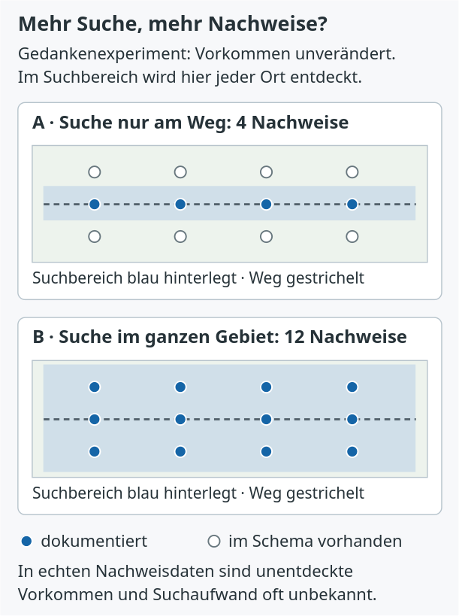
Viele Punkte können viel Suchaufwand bedeuten
INTERPRETATION · BEOBACHTUNGSBIAS
Punktdichte
Vorkommen UND
Beobachtung/Meldung
Leere Fläche
keine dokumentierten
Records im Ausschnitt
Universität Marburg | Fachbereich 19 · Geographie | Geodaten · Unit 11
29
Notes:
Zeitfenster: Minute 78–81 (3 Minuten).
Die beiden Suchsituationen vergleichen lassen. Das Gedankenexperiment isoliert den Einfluss des Suchaufwands; in realen Daten sind unentdeckte Vorkommen unbekannt. Eine hohe Punktdichte kann häufiges Vorkommen, gute Zugänglichkeit oder aktive Meldung widerspiegeln.
Quellen / Anschluss an die HTML-Lernumgebung:
https://geomoer.github.io/moer-bsc-geodaten/unit11/unit11-02_gbif.html
Bild: assets/images/unit11/beobachtungsbias.svg

Slide 30
Die Ausgangsaussage erneut bewerten
INTERPRETATION · NACHBARSCHAFTSGESPRÄCH
„In Bereichen ohne Punkte kommt der
Feuersalamander nicht vor.“
Welche Aussage trägt der Layer gbif_checked tatsächlich?
Universität Marburg | Fachbereich 19 · Geographie | Geodaten · Unit 11
30
Notes:
Zeitfenster: Minute 81–83 (2 Minuten).
Noch einmal 45 Sekunden zu zweit formulieren lassen: Was ist an der Aussage zu stark? Danach zwei bis drei Vorschläge hören. Die Qualitätsauswahl verbessert die dokumentierte Lagegenauigkeit, erzeugt aber keine systematische Verbreitungserhebung.
Quellen / Anschluss an die HTML-Lernumgebung:
https://geomoer.github.io/moer-bsc-geodaten/unit11/unit11-02_gbif.html

Slide 31
Eine vorsichtige Kartenaussage
INTERPRETATION · AUFLÖSUNG
„Der Layer zeigt 56 dokumentierte Feuersalamander-Records
aus dem bereitgestellten GBIF-Snapshot, deren angegebene
Koordinatenunsicherheit größer als 0 und höchstens 100 m ist.“
Er zeigt weder alle Individuen noch die vollständige Verbreitung der Art.
Universität Marburg | Fachbereich 19 · Geographie | Geodaten · Unit 11
31
Notes:
Zeitfenster: Minute 83–85 (2 Minuten).
Die Formulierung laut lesen. Auf die drei Einschränkungen hinweisen: dokumentierte Records, konkreter Datenausschnitt und angewandte Qualitätsregel. Fehlende Punkte dürfen ohne dokumentierte Suche und Erfassungswahrscheinlichkeit nicht als Abwesenheit interpretiert werden.
Quellen / Anschluss an die HTML-Lernumgebung:
https://geomoer.github.io/moer-bsc-geodaten/unit11/unit11-02_gbif.html

Slide 32
Exit Ticket · eine Frage auswählen
SICHERUNG · EINZELARBEIT
Option
Frage
A
Warum ist ein GBIF-Punkt nicht automatisch ein exakt verortetes lebendes Tier?
B
Welche drei Angaben müssen beim Import von longitude/latitude stimmen?
C
Warum zeigt gbif_checked Nachweise, aber nicht die vollständige Verbreitung?
Heute ausgewählt: [A / B / C]
Universität Marburg | Fachbereich 19 · Geographie | Geodaten · Unit 11
32
Notes:
Zeitfenster: Minute 85–88 (3 Minuten).
Genau eine der drei Fragen auswählen und sichtbar markieren. Zwei Minuten einzeln schreiben lassen, anschließend höchstens eine knappe Antwort einsammeln. Nicht alle drei Fragen bearbeiten lassen.
Quellen / Anschluss an die HTML-Lernumgebung:
https://geomoer.github.io/moer-bsc-geodaten/unit11/unit11-00_overview.html

Slide 33
Nachbereitung · JiTT zu Unit 11
AUSBLICK
Einzige Übungsaufgabe
Nächste Unit
JiTT-Fragen zu Unit 11
im ILIAS-Kurs beantworten
gbif_checked als geprüfte
Punktgrundlage weiterverwenden
Fragen, Frist und Link: ausschließlich die aktuellen Angaben in ILIAS verwenden.
Universität Marburg | Fachbereich 19 · Geographie | Geodaten · Unit 11
33
Notes:
Zeitfenster: Minute 88–90 (2 Minuten).
Nur die JiTT-Aufgabe als verbindliche Nachbereitung nennen. Fragen, Frist und endgültiger Link stehen in ILIAS. Der Link auf der Kursseite ist noch ein sichtbarer Platzhalter; keinen Wert erfinden. Kurz ankündigen, dass gbif_checked in Unit 12 weiterverwendet wird.
Quellen / Anschluss an die HTML-Lernumgebung:
https://geomoer.github.io/moer-bsc-geodaten/unit11/unit11-04_assignment.html

Slide 34
GBIF-Felder als Lesehilfe
RESERVE · RECORD PRÜFEN
Feld
Prüffrage
gbifID / occurrenceID
Ist der Record eindeutig nachvollziehbar?
basisOfRecord
Worauf beruht der Nachweis?
eventDate
Wann wurde erfasst?
decimalLongitude / Latitude
Wo wird der Record verortet?
coordinateUncertaintyInMeters
Passt die Lagegenauigkeit zur Frage?
datasetKey / license / issue
Woher stammt er und was ist zu beachten?
Universität Marburg | Fachbereich 19 · Geographie | Geodaten · Unit 11
34
Notes:
Reserve; nicht zusätzlich in die 90 Minuten einplanen.
Nur bei Rückfragen verwenden. Die Tabelle ist keine zusätzliche Pflichtphase. Zeigen, dass technische Felder jeweils eine fachliche Prüffrage unterstützen.
Quellen / Anschluss an die HTML-Lernumgebung:
https://geomoer.github.io/moer-bsc-geodaten/unit11/unit11-02_gbif.html

Slide 35
Quellen und Arbeitsstand
RESERVE · NACHWEISE
Unit 11 · Kursübersicht
Punktdaten
GBIF und Datenqualität
Punktdaten in QGIS
QGIS 3.40 · Benutzerhandbuch
NABU|naturgucker · Datensatz-DOI
Paketstand: 08.09.2026 · Abgleich der Folien: 09.09.2026
Layout: Universität-Marburg-Vorlage · Titel-/Abschlussbild: FB19-Vorlage
Lehrabbildungen: vorhandene SVGs der Units 10 und 11
Universität Marburg | Fachbereich 19 · Geographie | Geodaten · Unit 11
35
Notes:
Reserve; nicht zusätzlich in die 90 Minuten einplanen.
Nur bei Bedarf zeigen. Die Folie dokumentiert Kursseiten, Softwaredokumentation und Datenquelle. Die Live-Erreichbarkeit externer Seiten ist für den Präsenzkern nicht erforderlich.
Quellen / Anschluss an die HTML-Lernumgebung:
https://geomoer.github.io/moer-bsc-geodaten/unit11/unit11-00_overview.html

Slide 36
Vielen Dank für Ihre Aufmerksamkeit
Geodaten · Unit 11
Fachbereich 19 · Geographie
Notes:
Abschluss nach der Nachbereitung; kein zusätzlicher Zeitblock.
Die Sitzung mit dieser Folie beenden. Die Abschlussgestaltung nutzt den Kontakt-Master der universitären Vorlage sowie das originale Foto-/Kartenmotiv aus der FB19-Titelseite.
Quellen / Anschluss an die HTML-Lernumgebung:
/home/dirk/GeoMOER/moer-bsc-geodaten/docs/slides/Vorlagen/präs_ms02_powerpoint_de.pptx

